Slide 1
ТЕМА УРОКУ:
ДОДАВАННЯ ТА ВІДНІМАННЯ ДЕСЯТКОВИХ ДРОБІВ
Підготувала:
Макайда Алла Вікторівна,
учитель математики
Шишацького ліцею

Slide 2
ДЕВІЗ УРОКУ:
«СТАРАЙСЯ І ТИ ДОСЯГНЕШ УСПІХУ»

Slide 3
СТРУКТУРА УРОКУ
1. Організаційний етап ( 3 хв).
2. Перевірка ДЗ (16 хв).
3. Розв’язування задач і вправ
на дії з десятковими дробами (22 хв).
4. Підведення підсумків (3 хв).
5. Повідомлення ДЗ (1 хв).

Slide 4
20 березня – Всесвітній день казки
Твір Оксани Іваненко «Казка про золоту рибку».
Текст казки за посиланням https://www.ukrlib.com.ua/books/printit.php?tid=16050
Щоб зустрітися з головною героїнею переходимо за посиланням:
https://docs.google.com/spreadsheets/d/1yfM4SHcql0VBHz8De47c5OMNROqmNF0z/copy

Slide 6
Цікаві факти про золоту рибку
Найдавніші відомості про золотих рибок з’явилися в Китаї у VI ст. до н. е.
За сприятливих умов золота рибка може жити до 30-40 років – довше, ніж більшість інших акваріумних риб.
Золоті рибки здатні прожити без їжі 2-3 тижні. Але ставити подібні експерименти, звичайно ж, не варто.
У цих рибок немає шлунка. Взагалі.
Уся їжа перетравлюється у них у тонкій кишці.
У них є зуби, але розташовані вони в глибині глотки.
Живуть вони тільки в прісній воді.
Золоті рибки є родичами карасів. За дослідженнями золоті з’явились після схрещення карася і карпа.

Slide 7
Цікаві факти про золоту рибку
У Китаї золота рибка є символом вдачі.
Золоті рибки відрізняються чудовим нюхом. Вони здатні відчути їжу у воді на величезній відстані.
На відміну від більшості риб, зір у золотих рибок чудовий – вони розрізняють кольори навіть краще, ніж люди.
Вони здатні витримувати дуже низькі температура – аж до 0 градусів.
Золоті рибки, що живуть в ставках і річках, на зиму впадають у сплячку.

Slide 8
Цікаві факти про золоту рибку
Всупереч поширеній думці, термін їх пам’яті знаходиться далеко за межами трьох секунд.
Красивий наростень у селекційно виведеного різновида золотої рибки – оранди або червоної шапочки – є бородавкою.
Запущені у водойми акваріумні золоті рибки стають злісними шкідниками і можуть виростати до величезних розмірів.
Золота рибка може вирости до 58 сантиметрів в довжину і важити 3 кілограми, хоча це буває дуже рідко.

Slide 9
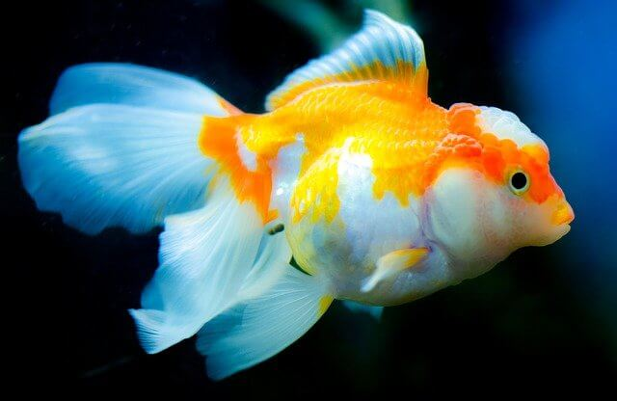
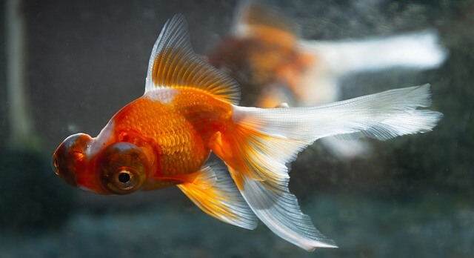
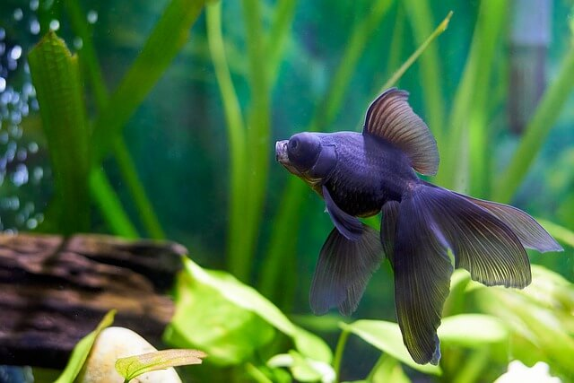
Цікаві факти про золоту рибку
Золота рибка може мати дуже різноманітне забарвлення: блакитне, чорне, бронзове, плямисте… Але червоно-золотий колір є найпопулярнішим.

Slide 10
Завдання 1
Захар мріяв про акваріум із золотими рибками. На день народження йому подарували акваріум у вигляді прямокутного паралелепіпеда із вимірами 7 дм, 100 см і 0,6 м. Перед хлопцем постала задача: яку максимально можливу кількість золотих рибок він зможе утримувати в цьому акваріумі, якщо вода становить 0,8 від об’єму акваріума. (Норма води на 1 рибку 40 літрів).

Slide 11
Розв’язання
1) a=7 дм, b=100 cм=10дм, c= 0,6 м=6дм.
V=abc=7*10*6=420 дм – об’єм акваріума.
2) 1 дм^3=1 л
420*0,8=336 дм^3=336 літрів – об’єм води в акваріумі.
3) 336:40 = 8,4
8 – максимально можлива кількість золотих рибок, які зможе утримувати в цьому акваріумі Захар.
Відповідь: 8 золотих рибок.

Slide 12
Завдання 2
Рекомендована температура води – a≤t≤b
(a і b корені рівнянь).
1) (a-4,02)+7,18=25,16;
2) 8,4-(b-19,37)=1,77.

Slide 13
Розв’язання
a=22; b=26.
Відповідь: від 22 до 26 градусів

Slide 14
Завдання 3
Знайди значення t виразу зручним способом, використовуючи властивості віднімання:
t=(24,546+0,92+0,08)-23,546.

Slide 15
Відповідь: t = 2 хвилини

Slide 16
Підсумок уроку
Про золоту рибку складають казки, часто називають її королевою підводного царства.
Казкова героїня допомогла нам пригадати, що ж таке прямокутний паралелепіпед; вирахувати, скільки її друзів можна поселити у акваріумі-паралелепіпеді та розвивати навики додавання та віднімання десяткових дробів.

Slide 17
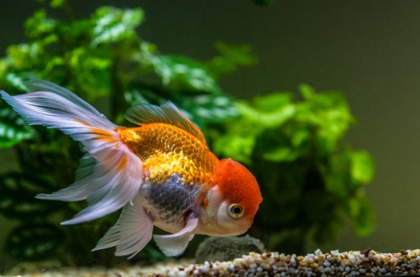
Домашнє завдання
Скласти завдання по темі «Додавання та віднімання десяткових дробів» з використанням чисел, які зустрічаються у розділі «Цікаві факти про ЗОЛОТУ РИБКУ».

Slide 18
ДЯКУЮ ЗА УВАГУ!!!

